Slide 1



43aa77223de044b2eb7823a4f1608b24f292c69889de8f039b9964466bd2bd44
3a6fed5fc11392b3ee9f81caf017b48640d7458766a8eb0382899a605b41f2b9
元データ
ハッシュ値
改ざん！？
ハッシュ値

Slide 2
Block
Block
Block
Timestamp 日時
Timestamp 日時
Timestamp 日時
Prev Hash 1つ前のハッシュ
Hash ハッシュ
Prev Hash 1つ前のハッシュ
Hash ハッシュ
Prev Hash 1つ前のハッシュ
Nonce ナンス
Nonce ナンス
Nonce ナンス
Transaction 取引
Transaction 取引
Transaction 取引

Slide 3
Hash ハッシュ 6c23f5ebdcca5fe3141ca5a21b102b4f9847b166e1bbcf25e43ba7d555e6acca
Hash ハッシュ 20e61a8c6d191f1ed06fe67b650dfb79abb73804d9fd5190ff7fa9f233bfe972
Block n
Block n+1
Block n+2
Timestamp 日時
Timestamp 日時
Timestamp 日時
Prev Hash 1つ前のハッシュ
Prev Hash 1つ前のハッシュ
Prev Hash 1つ前のハッシュ
Nonce ナンス
Nonce ナンス
Nonce ナンス
Transaction 取引
Transaction 取引
Transaction 取引

Slide 4
Block
Block
Block
Timestamp 日時
Timestamp 日時
Timestamp 日時
Prev Hash 1つ前のハッシュ
Hash ハッシュ
Prev Hash 1つ前のハッシュ
Hash ハッシュ
Prev Hash 1つ前のハッシュ
Nonce ナンス
Nonce ナンス
Nonce ナンス
Transaction 取引
Transaction 取引
Transaction 取引

Slide 5
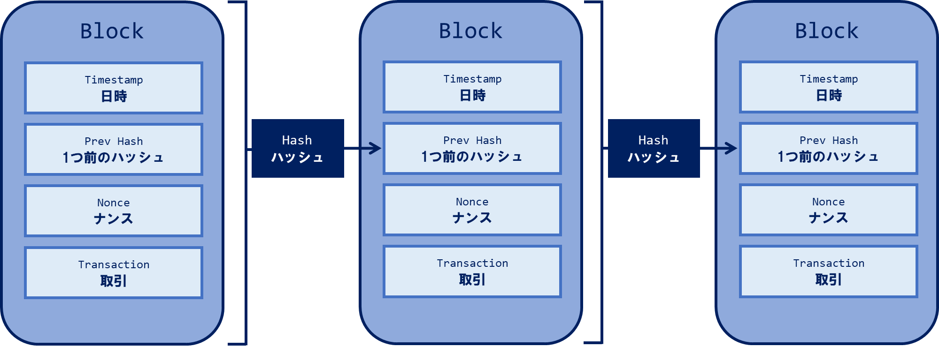


過去の取引
ＡさんからＢさんに送金する取引

Slide 6
過去の取引
Hash ハッシュ 6c23f5ebdcca5fe3141ca5a21b102b4f9847b166e1bbcf25e43ba7d555e6acca
Hash ハッシュ 20e61a8c6d191f1ed06fe67b650dfb79abb73804d9fd5190ff7fa9f233bfe972
ＡさんからＢさんに 送金する取引
Block n
Block n+1
Block n+2
Timestamp 日時
Timestamp 日時
Timestamp 日時
Prev Hash 1つ前のハッシュ
Prev Hash 1つ前のハッシュ
Prev Hash 1つ前のハッシュ
Nonce ナンス
Nonce ナンス
Nonce ナンス
Transaction 取引
Transaction 取引
Transaction 取引

Slide 7



新しいブロック
ブロック n
ブロック n+1
ブロック n+2
Transaction 取引情報
Transaction 取引情報
Transaction 取引情報
マイニング
報酬
マイニングとは暗号を解読し新しいブロックをつなぐ作業

Slide 8
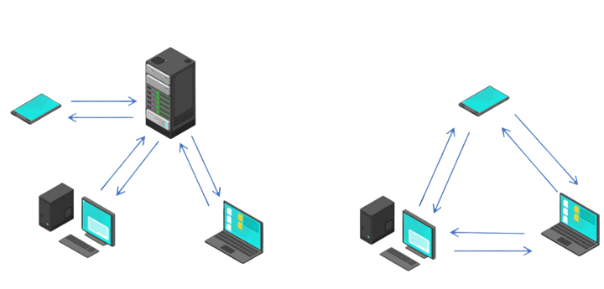

従来のクライアントサーバー方式
Ｐ２Ｐネットワーク方式
信頼性を担保するため第三者機関が管理
取引情報をピア同士で共有して信頼性を担保する
Server サーバー
Peer ピア
Client クライアント
Client クライアント
Peer ピア
Peer ピア
Client クライアント

